Slide 1
Q-learning and rts-game
——杨彬

Slide 2
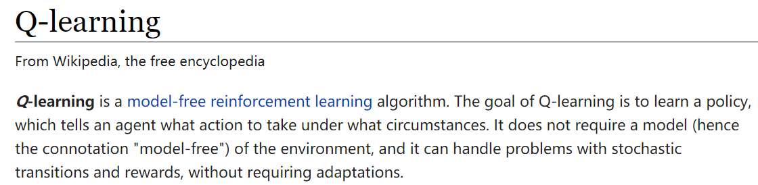
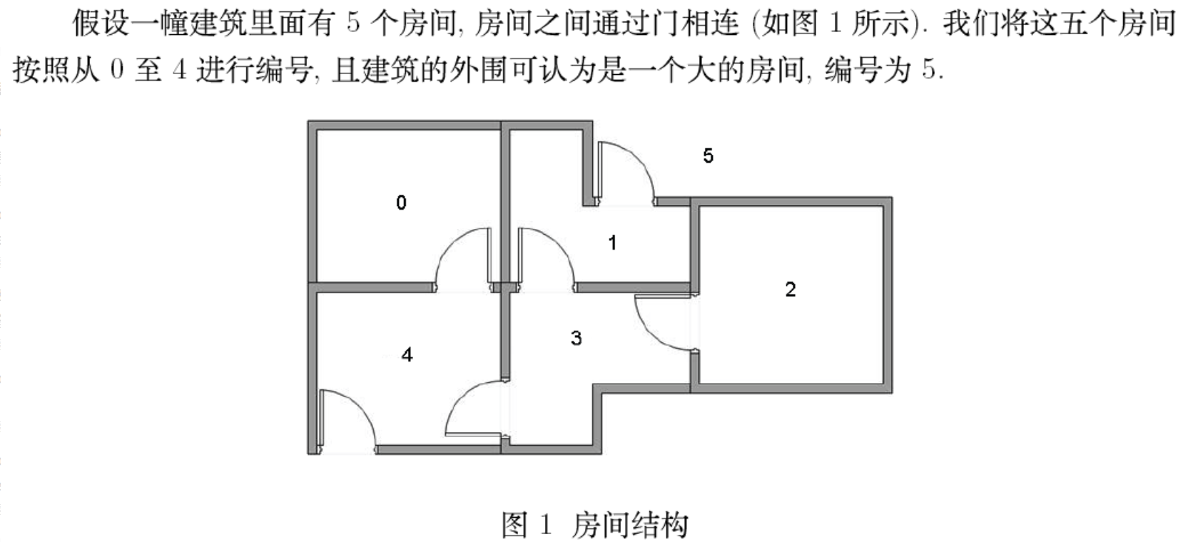
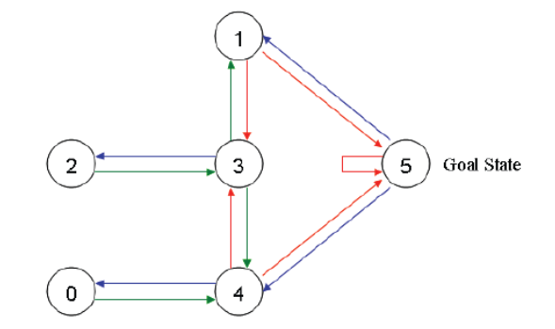

Slide 3
Q-learning
1 reward
奖励，Q-learning的核心，Q-learning决策的目标就是为了让reward最大化，
如何设置reward是Q-learning的关键
2 Q矩阵
以action为行，以state为列，构造一个Q矩阵，Q[i][j]代表在j这个state下，
采用i这种action最终能获得的最大reward值的期望。Q-table就相当与AI
的大脑，训练的最终目标就是填满Q-table并让其收敛。
3 Reward矩阵
以action为行，以state为列，构造一个reward矩阵，reward[i][j]代表在j 这个state下，采用i这种action获得的奖励。Reward矩阵的元素需要认为给定，一种reward矩阵就代表着一种策略。

Slide 4
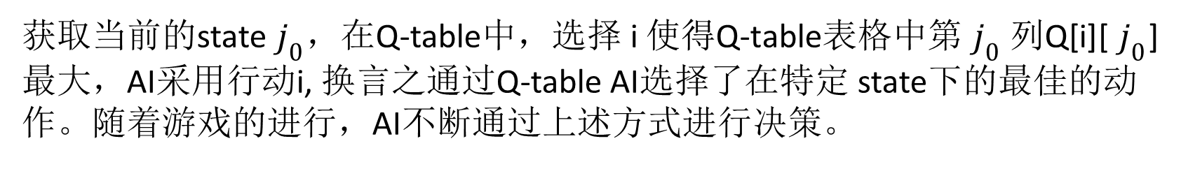
Q-learning
决策过程
获取当前的state $j_{0}$，在Q-table中，选择 i 使得Q-table表格中第$j_{0}$ 列Q[i][$j_{0}$]最大，AI采用行动i, 换言之通过Q-table AI选择了在特定 state下的最佳的动作。随着游戏的进行，AI不断通过上述方式进行决策。

Slide 5
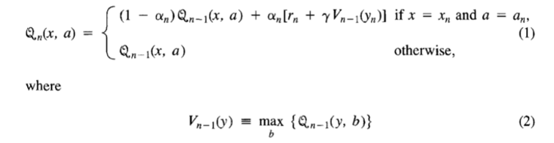
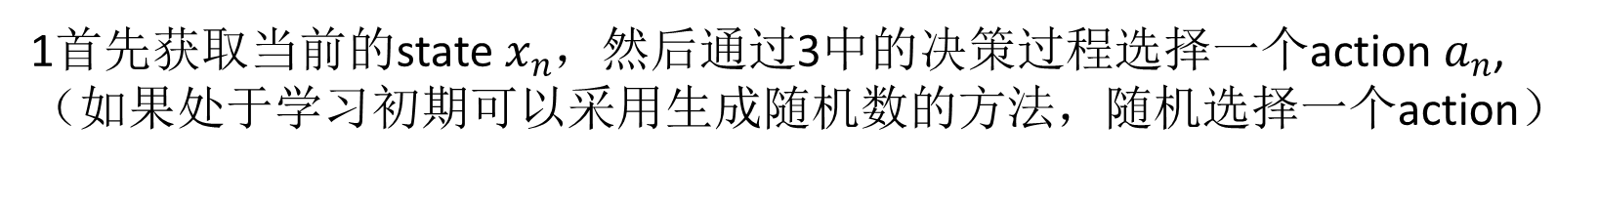
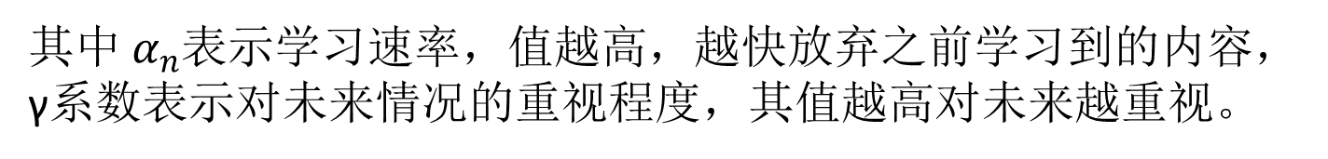
Q-learning
训练过程
在第n次episode:
1首先获取当前的state $x_{n}$，然后通过3中的决策过程选择一个action $a_{n}$,
（如果处于学习初期可以采用生成随机数的方法，随机选择一个action）
2决策之后，获取决策后的state $y_{N}$ , 根据reward矩阵以及在state $x_{n}$下选择的
action $a_{n}$ 获取我们上一步决策的奖励 $r_{n}$ 。然后根据Bellman方程更新 Q[$a_{n}]\left[ x_{n}\right]$,
其中 $α_{n}$表示学习速率，值越高，越快放弃之前学习到的内容，
γ系数表示对未来情况的重视程度，其值越高对未来越重视。
证明：Watkins-Dayan1992_Article_Q-learning

Slide 6
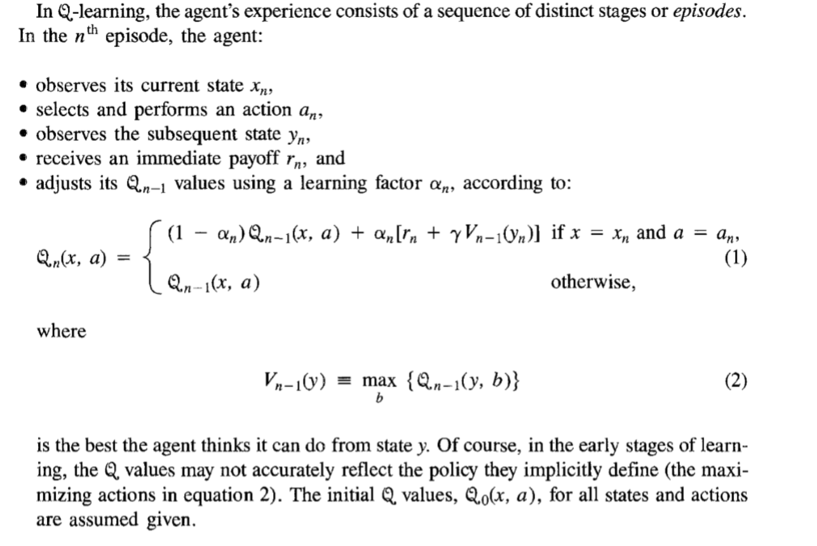
Q-learning

Slide 7
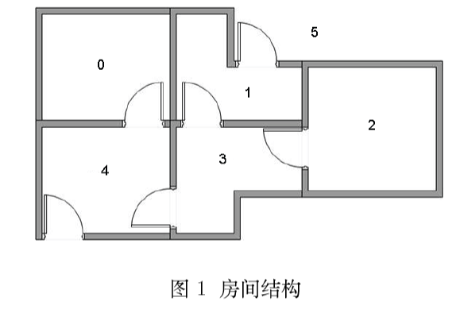
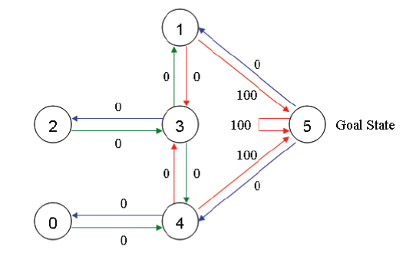
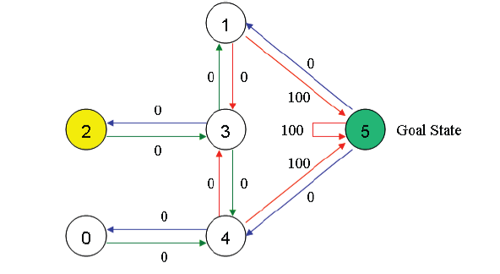
Q-learning
example

Slide 8
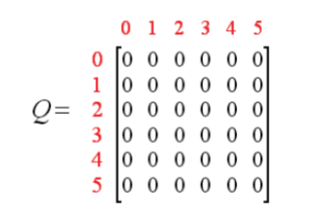
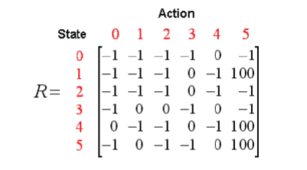
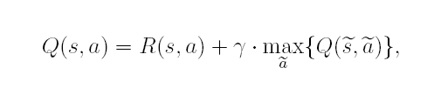
Q-learning
example
Γ = 0.8

Slide 9
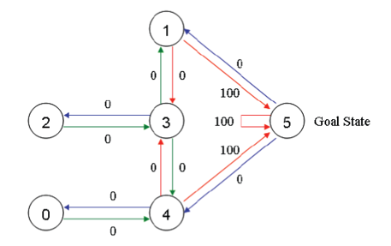
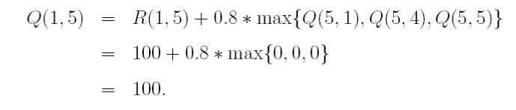
Q-learning
Episode1:
1 假设初始状态1，从Q矩阵中 我们随机选一个可执行的action,
2 假设选了action 5

Slide 10
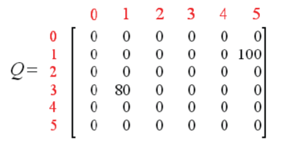
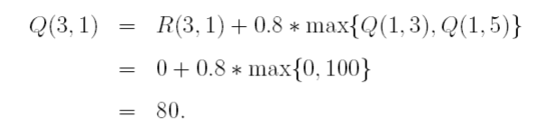
Q-learning
Episode2:
1 假设初始状态3，从Q矩阵中 我们随机选一个可执行的action,
2 假设选了action 1

Slide 11
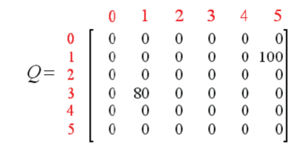
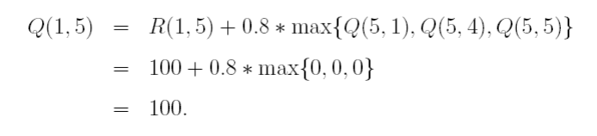
Q-learning
Episode3:
1 当前状态为 1，从Q矩阵中 我们选择最佳action 5

Slide 12
Q-learning
Episode3:
1 当前状态为 1，从Q矩阵中 我们选择最佳action 5

Slide 13
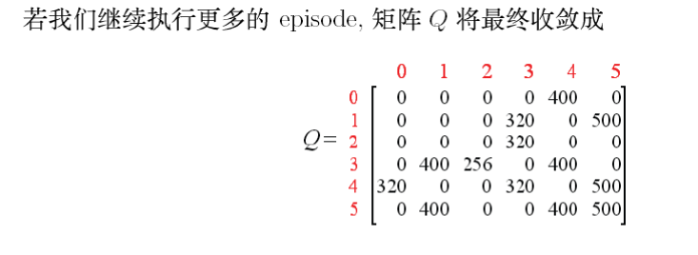
https://blog.csdn.net/itplus/article/details/9361915

Slide 14
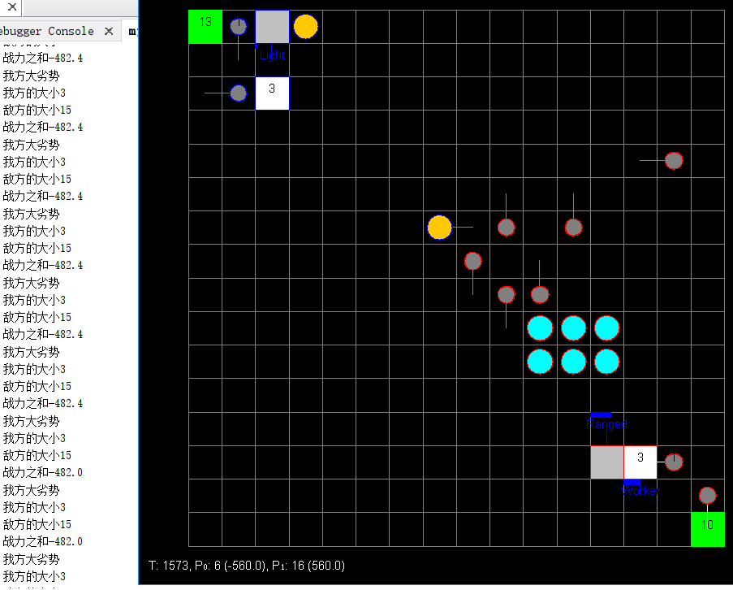
RTS
简单介绍:

Slide 15
RTS
action：
决策我们需要进攻/防守，决策我们接下来要生产什么兵种为主（4中兵种）
2 * 4 = 8 个 action
state：
1 根据战场上敌我双方每种兵种的数量差、每种兵种的对比权重、每个兵种
和敌方基地的距离。评估当前的战力值（战力值为正表示优势，负表示劣势。
根据战力值将形势评估成5种（大劣势，劣势，平衡，优势，大优势）
2 根据敌方单位的各个兵种的数目，判断出敌方当前主力兵种（4+6=10）
3根据敌方单位距离我方基地的距离，判断当前敌方的攻守形式（进攻/防守）
5*10*2 =100

Slide 16
RTS
Q矩阵：
初始化为 0
R矩阵：
1 采用动态reward,不使用R矩阵
2将前后决策战力值的差值作为reward

Slide 17
RTS
实现细节：
我们的Q-learning的训练是每隔一段固定的时间进行一次学习 （100帧）
在这一次学习的时候我们获得了当前的state，我们将上一次决策的state和战力值以及上一步决策采取的action保存下来
根据当前的state我们计算出上一步的决策的reward,于是我们先更新上一步决策的Q矩阵，然后再进行决策。如此循环反复。
开局采用固定的策略

Slide 18
RTS
Github源码1 ：https://github.com/chonepieceyb/src.git
V3是演示版本， QL-AI是稳定版本， Final-editionV2是高级版本（更改了很多内容，但是最后因为时间问题没有测试完）
Github源码 2：https://github.com/chonepieceyb/SEU-CS-LEARNING/tree/master/%E6%9C%BA%E5%99%A8%E5%AD%A6%E4%B9%A0/microRts
这个代码没有那么乱，在本人的学习仓库里，里面4份详细rts实验报告，同时这个仓库是我的学习仓库，里面还有些别的科目的资料可以自取。
参考资料 1： Watkins-Dayan1992_Article_Q-learning
2：https://blog.csdn.net/itplus/article/details/9361915

